Slide 1
Планирование в проектном режиме.
Воспитатели: Кудрявцева И.А.
Москвитина Е.Ю.
Декабрь 2018

Slide 2
Тема: «Кто нам расскажет о зиме?»
Возрастная группа: Старшая группа.
Цель: Создание условий для знакомства дошкольников с произведениями русских писателей и поэтов.
Задачи:
обучающие: Систематизировать представления детей о характерных признаках зимы, закрепить знания о зимних месяцах и их последовательности.
развивающие: Развивать умение детей сравнивать разные произведения об одном и том же явлении, создать условия для проживания детьми образного содержания поэтического текста, использовать в речи выражения: «я считаю, что…», «я думаю, что…», «я предполагаю, что…»;
воспитательные: Продолжать формировать умение договариваться, учитывать мнения других детей. Формирование трепетного отношения к красоте русской природы, к родному языку и поэтическому слову.

Slide 3
Планирование с детьми:
Запуск темы( рассматривание и обсуждение мнемотаблиц стихов, книг о зиме);
Модель трех вопросов ;
Выбор с использованием фишек темы проекта;
Утренний круг-выбор детьми чем хотят заниматься;
Отражение в плане инициатив детей

Slide 4
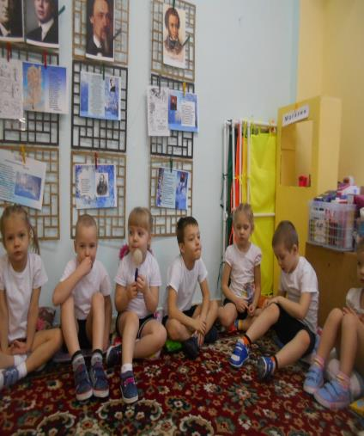
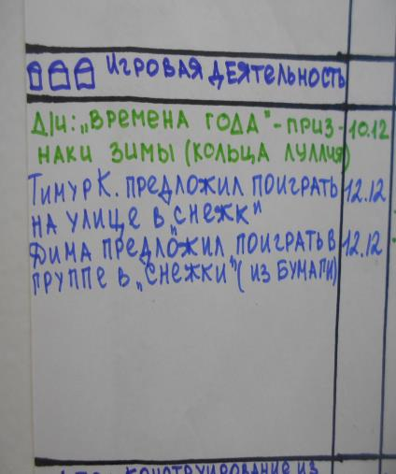
Инициативы детей на утреннем круге
Предложения детей на «Утреннем круге»
Педложения детей на «Утреннем круге»

Slide 5
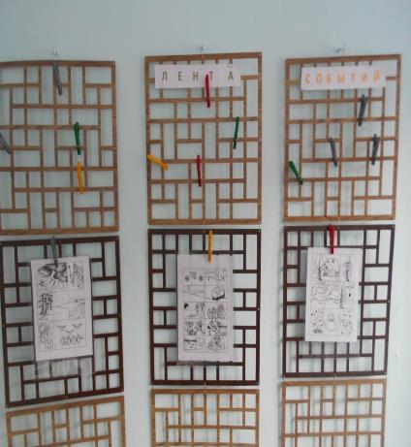
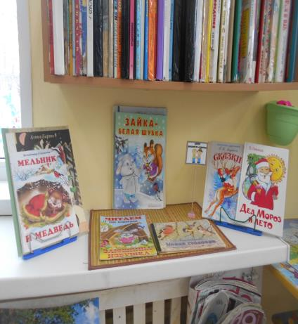
Планирование с детьми
Мнемотаблицы стихов о зиме для рассматривания и обсуждения с детьми для запуска проекта
Книги о зиме для запуска проекта.

Slide 6
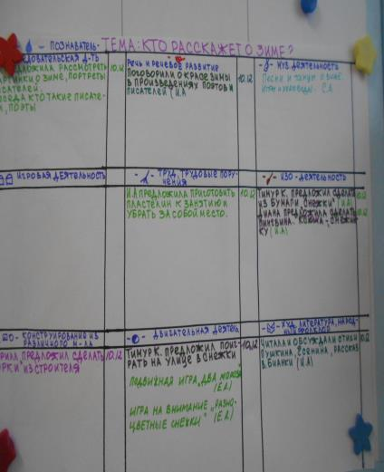
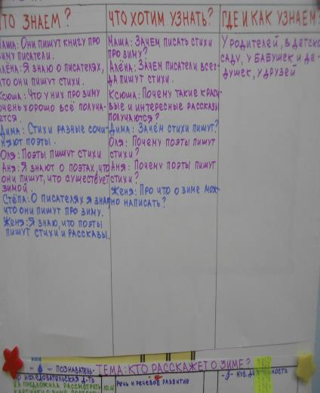
Планирование с детьми.

Slide 7
Примерный алгоритм сценарного плана организации образовательной деятельности Тема: «Кто нам расскажет о зиме?» Возрастная группа: Старшая группа. Цель: Создание условий для знакомства дошкольников с произведениями русских писателей и поэтов. Задачи: обучающие: Систематизировать представления детей о характерных признаках зимы, закрепить знания о зимних месяцах и их последовательности. развивающие: Развивать умение детей сравнивать разные произведения об одном и том же явлении, создать условия для проживания детьми образного содержания поэтического текста, использовать в речи выражения: «я считаю, что…», «я думаю, что…», «я предполагаю, что…»; воспитательные: Продолжать формировать умение договариваться, учитывать мнения других детей. Формирование трепетного отношения к красоте русской природы, к родному языку и поэтическому слову. Планируемые результаты: Формирование устойчивого интереса к наблюдениям за явлениями в природе. Дети познакомятся с произведениями поэтов, писателей, художников, композиторов на тему «Зима», Расширение словарного запаса по данной теме. Повышение познавательной активности Приобретение опыта продуктивного взаимодействия детей друг с другом. Виды детской деятельности: Методы и приемы: Организация обсуждений, проблемная ситуация, беседа, вопросы, наблюдение. Предметно-практическая среда: Репродукции картин известных русских художников с изображением зимних пейзажей Иллюстрации из книг и журналов о зиме. Портреты писателей и поэтов: Пушкин А.С. Есенин С. Некрасов Н.А., Тютчев Ф.И.

Slide 8
Примерный ход образовательной деятельности
Этапы | Деятельность педагога | Деятельность детей
Мотивационно-побудительный | Находим с детьми Необычное колечко, надетое на лист бумаги. | Дети стоят вместе с воспитателем врассыпную в наиболее свободном от мебели месте.
Основной | Восп -ль: Что это? Снимаем колечко с листа и разворачиваем лист. Восп-ль: Как мы узнаем о том, что тут написано? Ты катись, катись колечко На весеннее крылечко В летние сени , В теремок осенний Да по зимнему ковру К Новогоднему костру. | Предположения детей (подводим детей к тому, что надо развернуть лист бумаги). Дети предлагают воспитателю прочесть.

Slide 9
 | Восп-ль: О чём говорится в стихотворении? На кольцах Лиллуя ( на верхнее кольдцо располагаем знаки времён года). Выесняем что это стихотворение из сказки С. Я. Маршака ,,12 Месяцев,, и колечко принадлежит девочке. Воспитатель читает отрывок из сказки в котором говорится о том ,что девочка пришла к новогоднему костру. Восп-ль: Кого девочка встретила у Новогоднего костра? Какой месяц был самый старший? Выясняем ,что декабрь- это зимний, первый месяц и располагаем значок, обозначающий декабрь на кольцах Лиллуя на втором кольце. Также выясняем про январь и февраль и располагаем значки данных месяцев в нужной последовательности на втором кольце. | Подвести детей к тому, что в стихотворении говорится о временах года. Дети садятся на подушки. Братьев – месяцев. Декабрь.

Slide 10
 | Социо-игра «День наступает», Восп-ль: У нас в группе жили стихи про зиму, а к каждому стихотворению была картинка. Что то вдруг случилось -стихи и картинки перемешались и не понять, что к чему относится. Как всё это разобрать не пойму? Может, вы поможете ребята? Восп-ль зачитывает отрывки стих-ий : - «Чудесная пора»(А Фет) - «Поёт зима аукает» ( С. Есенин) -«Под голубыми небесами»(А. Пушкин) - «Снегопад»(Н. Садовский) Текст стихов - мнемотаблицы к стихам,иллюстрации, портреты поэтов вывешиваем на ленту событий. Восп-ль : Смотрите ребята в нашей игре осталось свободное кольцо. Как вы думаете что здесь должно быть ? | После игры дети подходят к воспитателю. Дети соглашаются помочь. Дети подбирают иллюстрации к прочитанным стихам. Подвести к тому что на нижнем кольце должны быть признаки зимы. Дети объединяются в

Slide 11
 |  | компании по зимним месяцам и в компаниях рисуют знаками признаки зимы и располагают значки на нижнем кольце в соответствии со своим месяцем.
Рефлексивный |  | Под музыку П. И. Чайковского «Времена года. Декабрь» дети выполняют красивые движения .Рассматривают выставку иллюстраций.

Slide 12
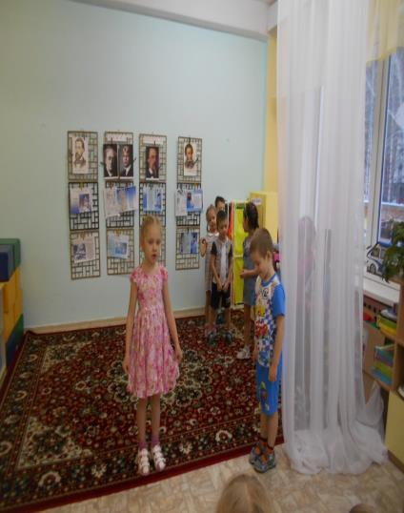
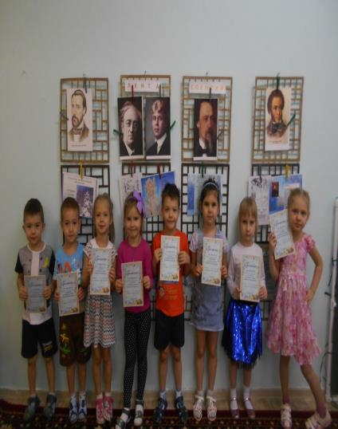
Итоговое мероприятие –конкурс чтецов стихов о зиме «Зимнее вдохновение»

Slide 13
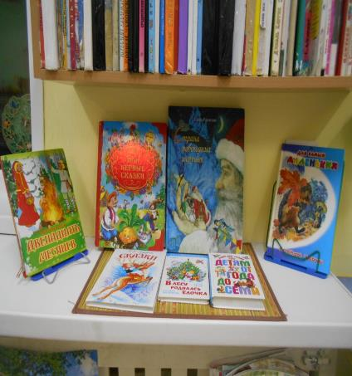
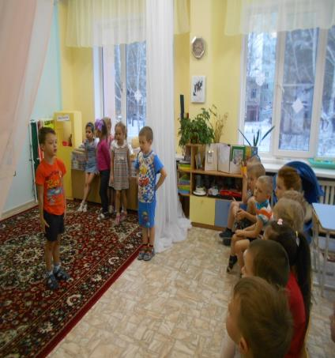
Взаимодействие с родителями
Попросили найти книги о зиме, прочесть их ,поговорить по содержанию и принести в детский сад
Попросили разучить с детьми стихи о зиме для конкурса чтецов «Зимнее вдохновение»

Slide 14
Итогом взаимодействия с родителями стала информация на сайте детского сада о совместном проживании темы «Кто расскажет нам о зиме?» детьми, родителями и сотрудниками.

Slide 15
Спасибо за внимание!

